Slide 1
TRƯỜNG TIỂU HỌC TRUNG THÀNH TÂY A
CHÀO MỪNG CÁC EM ĐẾN VỚI TIẾT HỌC
MÔN MĨ THUẬT – LỚP 2
Giáo viên: Nguyễn Văn Dũng Chí

Slide 2
KHỞI ĐỘNG Cho Học sinh hát bài Happy Birthday

Slide 3
CHIẾC BÁNH SINH NHẬT
DỤNG CỤ CẦN DÙNG

Slide 4
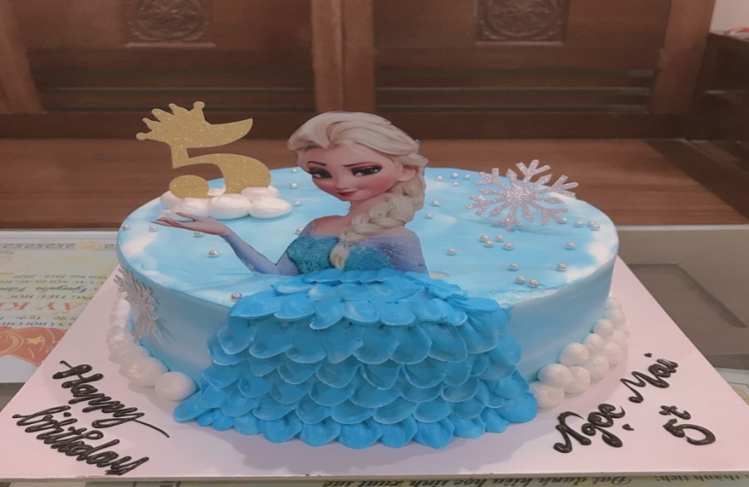
KHÁM PHÁ
1
2
3
4
- Các chiếc bánh có hình khối gì ? Mấy tầng?
- Màu sắc của các chiếc bánh như thế nào?
- Chi tiết nào làm chiếc bánh nổi bật?

Slide 5
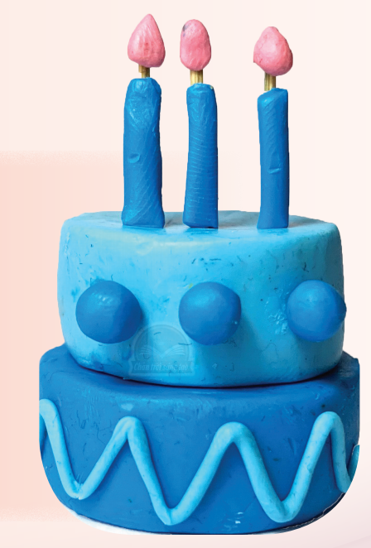
CÁCH NẶN CHIẾC BÁNH SINH NHẬT
Tạo khối trụ làm thân bánh.
Ghép chồng các khối lên nhau
Trang trí chiếc bánh sinh nhật bằng khối, màu, chấm, nét…

Slide 6
CÁCH NẶN CHIẾC BÁNH SINH NHẬT
- Nêu các bước tạo hình chiếc bánh sinh nhật?
+ B1: Tạo khối trụ làm thân bánh
+ B2: Ghép chồng các khối lên nhau
+ B3:Trang tri chiếc bánh sinh nhật bằng khối, màu, chấm, nét…

Slide 7
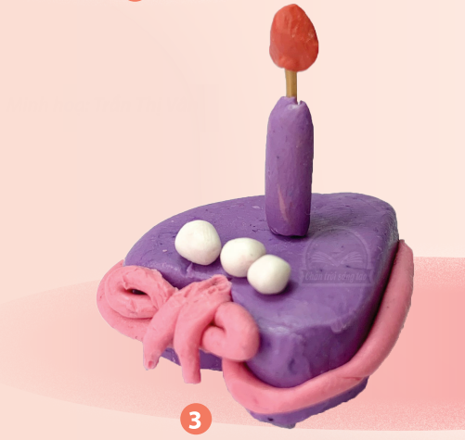
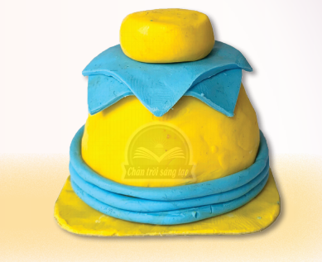
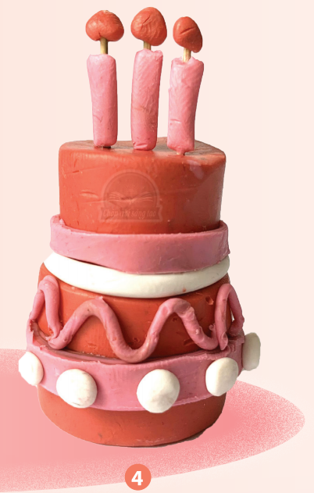
BÀI THAM KHẢO

Slide 8
THỰC HÀNH
- Tạo hình và trang trí 1 chiếc bánh sinh nhật theo ý thích.
- Bằng đất nặn.

Slide 9
TRƯNG BÀY SẢN PHẨM VÀ CHIA SẺ
Cảm nhận khi làm bánh
Làm chiếc bánh để tặng ai và tặng như thế nào?

Slide 10
VẬN DỤNG- PHÁT TRIỂN
Quan sát hình và cho biết có thể tạo chiếc bánh bằng vật liệu nào khác ?

Slide 11
BÀI HỌC ĐẾN ĐÂY LÀ KẾT THÚC
CHÚC CÁC EM CHĂM NGOAN HỌC GIỎI!

